Slide 1
Муниципальное бюджетное дошкольное образовательное учреждение
детский сад № 11 «Берёзка»
ПРОЕКТ
«Как сохранить хорошее зрение?»
Подготовила:
воспитатель
Киселева Н.В.

Slide 2
Вид проекта: информационно - исследовательский.
Продолжительность: среднесрочный.
Участники: дети подготовительной группы, воспитатели, родители.
Интеграция образовательных областей: «Физическое развитие», «Познавательное развитие», «Речевое развитие», «Социально-коммуникативное развитие», «Художественно-эстетическое развитие».

Slide 3
Проблема:
Почему многие дети ходят в очках, отчего ухудшается зрение?

Slide 4
Актуальность Проблема, связанная со снижением остроты зрения у детей, очень актуальна на сегодняшний день, так как занимает одно из первых мест в ряду наиболее распространенных болезней. Больше всего сведений об окружающем мире человек получает с помощью глаз. Зрение помогает различать цвет предметов, размер предметов, их форму, узнавать далеко находится предмет или близко, движется ли он. Работа с детьми нацелена на формирование у ребенка ценности здоровья, чувства ответственности за сохранение и укрепление здоровья глаз, на расширение знаний и навыков по гигиенической культуре.

Slide 5
Цель проекта: укрепление и сохранение зрения детей дошкольного возраста
Задачи:
Выяснить причины ухудшения зрения.
Познакомить детей со строением органов зрения.
Познакомить детей с лупой и свойствами увеличительного стекла.
Научить детей правилам бережного отношения к своим глазам.
Создать буклет для родителей.
Создать мини-музей «История создания очков».
Заинтересовать и обучить родителей практическим навыкам сохранения и укрепления зрения детей, показать важность данной проблемы.

Slide 6
Ожидаемые результаты проекта:
Дети получат первичные представления об органах зрения.
Научатся пользоваться лупой.
Приобретут знания о полезных продуктах для глаз и содержащихся в них витаминах.
Научаться правилам бережного отношения к своим глазам.
Приобретут знания о создании очков, их разнообразии и свойствах.

Slide 7
Объект исследования:
глаза как органы зрения.
Предмет исследования:
бережное отношение к своему зрению.

Slide 8
Сетевая паутинка проекта
Сохра-нение зрения
Познава-тельная
НОД
Чтение научной и худ. литературы
Рассм-ие плакатов, альбомов
Опыты
Экскурсии
Беседы
Дидактические игры

Slide 9
Где найти
информацию

Slide 10
Чтение научной и художественной литературы

Slide 11
Причины
нарушения
зрения

Slide 12
Строение глаза

Slide 13
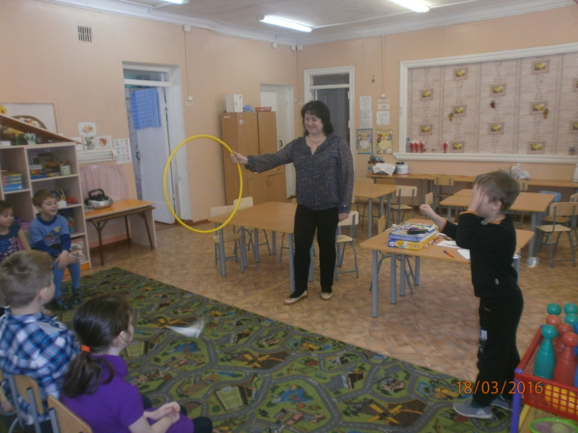
Опыты

Slide 14
Знакомство с лупой
и её свойствами

Slide 16
Продукты
полезные для зрения

Slide 17
Гимнастика
для глаз

Slide 18
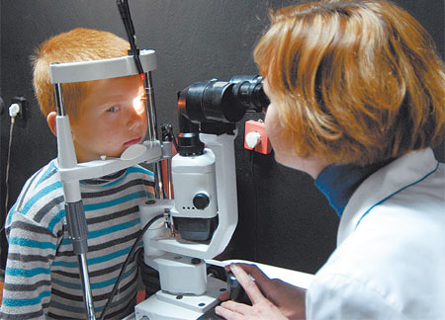
Экскурсия
в медицинский
кабинет

Slide 19
НОД, беседы,
игровая деятельность

Slide 20
Знакомство с очками,
их свойствами, историей

Slide 21
Правила
для родителей
по сохранению
зрения детей

Slide 22
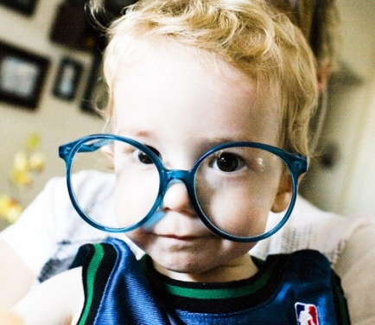
Мини-музей
«История создания очков»

Slide 23
ЛИТЕРАТУРА
МосягинаЛ.И. Целостная система физкультурно-оздоровительной работы в ДОУ.-СПб.: ДЕТСТВО-ПРЕСС, 2013-288с.
Гуменюк Е.И., Слисенко Н.А. Недели здоровья в детском саду. – СПб.: ДЕТСТВО-ПРЕСС, 2013. – 160с.
АлександроваЕ.Ю. Оздоровительная работа в ДОУ по программе «Остров здоровья». – Волгоград: Учитель, 2016.-151с.
Иванова А.И. Естественно-научные наблюдения и эксперименты в детском саду. Человек.- М.:ТЦ Сфера, 2008.-224с.
Гарнышева Т.П. ОБЖ для дошкольников. Планирование работы, конспекты занятий, игры.-СПб.: ДЕТСТВО-ПРЕСС, 2012.-143с.
ГолицынаН.С., ЛюзинаС.В., БухароваЕ.Е. ОБЖ для старших дошкольников –М.: Скрипторий-2003, 2010-68с.
Кочкина Н.А. Метод проектов в дошкольном образовании – М.: МОЗАИКА-СИНТЕЗ, 2012-72с.
Деркунская В.А. Проектная деятельность дошкольников.- М.: Центр пед.образования, 2013-144с.
www.maam.ru
www.nsportal.ru

